Slide 1
METABOLISMO CELULAR Y
FUENTES BIOQUÍMICAS DE
ENERGÍA DURANTE EL
EJERCICIO AGUDO
Prof. Edgar Lopategui Corsino
M.A., Fisiología del Ejercicio

Slide 2
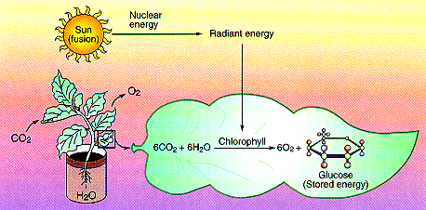
ORIGEN DE LA ENERGÍA

Slide 3
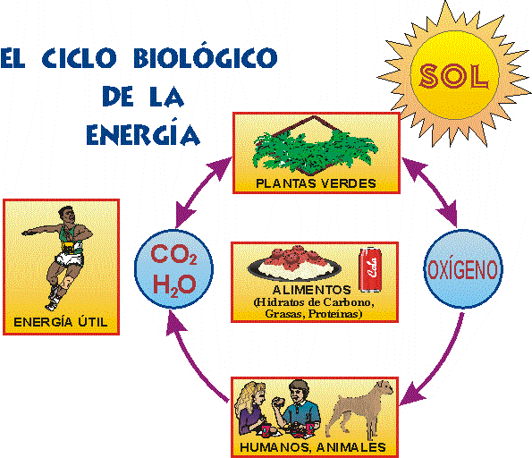

Slide 4
ENERGÍA
Potencial:
Cinética:
Energía Almacenada dentro de un Sistema
Aquella que es Capaz de Realizar Trabajo
Forma Activa de la Energía
Energía en el Proceso de Realización de Trabajo
Energía Química:
Aquella Almacenada en Moléculas Químicas
Ejemplo: La Célula Muscular

Slide 5
ENERGÍA
Capacidad para Efectuar Trabajo
Formas de Energía
Potencial
Cinética
Nuclear
Eléctrica
Radiante/
Solar
Clases de Energía
Química
Mecánica
Osmótica

Slide 6
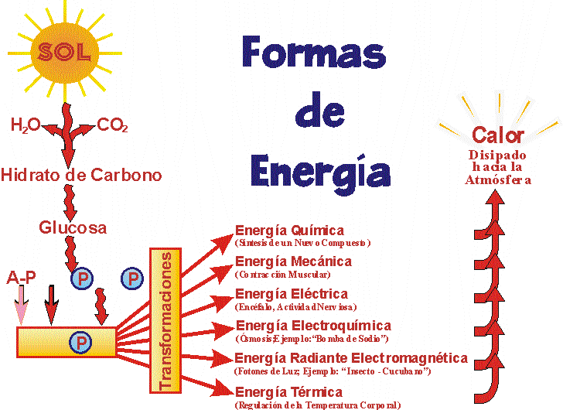

Slide 7
TRANSFORMACIÓN BIOLÓGICA DE ENERGÍA
Termodinámica
Reacciones Químicas Celulares
1ra Ley
(Conservación
De Energía)
2da Ley
Reacciones
Exergónicas
(Libera Energía)
Reacciones
Endergónicas
(Se le Añade Energía)
Enzimas
(Regulan la Velocidad
de las Reacciones Químicas)
Reacciones Acopladas
Reacciones Liberadores de Energía
(Exergónicas)
Reacciones que Requieren Energía
(Endergónicas)
Acopladas a
(Promueven/Conducen)

Slide 8
REACCIONES QUÍMICAS
Transforma la Energía de las Sustancias Nutricias
A una Forma
Biológicamente Utilizable
Reacciones Endergónicas
Reacciones Exergónicas
Aquellas Reacciones que Requiere que se le Añada Energía a los Reactivos
Aquellas Reacciones que Liberan Energía cono Resultado de los Procesos Químicos
Se Libera Energía
Se le Suma Energía
(Contiene más Energía Libre
Que los Reacvtivos Originales)

Slide 9
C₆H₁₂O₆ + 6O₂
(Glucosa)
(Reactante o Sustrato)
Se Degrada
Vía
Oxidación Celular
Se
Libera
Energía Libre
(Reacción Exergónica)
6CO₂ + 6H₂O
(Producto)
(Bióxido de
Carbono)
(Agua)

Slide 10
Reacciones Exergónicas:
Reacciones Endergónicas:
Reactante
(Sustratos)
Reactante
(Sustratos)
Energía
Libre
Productos
Productos
Dirigida a Conducir
EL ACOPLAMIENTO DE LAS REACCIONES
EXERGÓNICAS Y ENDERGÓNICAS

Slide 11
PROTEÍNAS
GRASAS
CHO
METABOLISMO
Anaeróbico
Aeróbico
ATP
Energía
Trabajo Biológico
Secreción de
Hormonas
Digestión
Transmisión
Nerviosa
Respiración

Slide 12
REACCIONES ACOPLADAS
Reacciones Asociadas, en la cual la Energía Libre de una Reacción (Exergónica) es utilizada para Conducir/Dirigir una Segunda Reacción (Endergónica)
Reacciones Exergónicas
Energía Libre
Dirigida a Conducir las
Reacciones Endergónicas
Reacciones Liberadoras
de Energía
Reacciones que
Requieren Energía
Acopladas

Slide 13
METABOLISMO CELULAR
CATABOLISMO:
ANABOLISMO:
Proceso de Descomposición
Fragmentación de Moléculas Grandes a Moléculas Pequeñas con la Liberación de Energía y Calor
Proceso de Síntesis
Recurre a Energía para Elaborar Moléculas Mayores a Partir de Moléculás Pequeñas
HOMEOSTASIS:
Balance Constante entre el Catabolismo y Anabolismo

Slide 14
SISTEMAS ENERGÉTICOS BÁSICOS
METABOLISMO
Catabolismo
Anabolismo
Descomposición
Síntesis
Exergónica
(Libera Energía)
Endergónica
(Utiliza Energía)
Trabajan Acoplados

Slide 15
METABOLISMO CELULAR
Catabolismo
Anabolismo
Energía

Slide 16
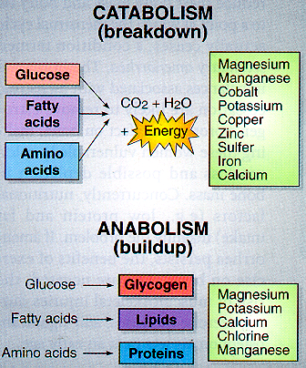

Slide 17
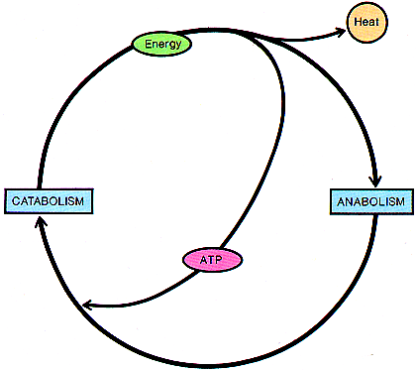

Slide 18
FUENTES ENERGÉTICAS
FUENTES PRIMARIAS DE ENERGÍA
Sinónimos:
Sustratos
Combustibles Metabólicos
Sustancias Nutricias
Macromoléculas
Ejemplos
Macromoléculas:
Sustratos:
CHO
PRO
Grasas
ATP
PCr

Slide 19
ENZIMAS
* PROTEINAS CATALIZADORAS *
ENZIMA
Cataliza
la mayoría de las
reacciones
en las células del
organismo humano
NOTA. Adaptado de: Biochemistry. Vol. 1 (p. 511), por J. T.Tansey, 2019, Hoboken, NJ: John Wiley & Sons, Inc. Copyright 2019 por John Wiley & Sons, Inc.

Slide 20
SUSTRATO
(Reactante)
Complejo
Enzima-Sustrato
Se Une a
La Enzima
Energía Requerida para la Activación
Se Completa con Mayor Facilidad la Reacción Quimica
Se Separan/Dividen
La Enzima
El Producto

Slide 21
SUSTRATO
Reactante
Reacción
Catalizada
Por la Enzima
La Energía Requerida para la Activación
Número de Moléculas que Poseen Suficiente
Energía para Participar en la Reacción
Velocidad de la Reacción
(Se Acelera la Reacción)
Disponibilidad de la Energía Liberada Por la Reacción

Slide 22
ENZIMAS
* EJEMPLOS *
Dehidrogenasa Láctica
Función:
Cataliza la Conversión del Ácido Láctico a Ácido Pirúvico y Viceversa
Dehidrogenasa Láctica
Ácido Láctico
+
NAD
Ácido Pirúvico
+
NADH + H⁺

Slide 23
FUENTES ENERGÉTICAS
ALIMENTOS
Constituyentes Principales
Compuestos Relacionados con las
Reacciones Metabólicas
Hidratos de
Carbono
Proteínas
(Prótidos)
Lípidos
(Grasas)
Elementos que Contienen
Carbono (C)
Hidrógeno (H₂)
Oxígeno (O₂)
Nitrógeno (N₂)

Slide 24
SUSTRATO ENERGÉTICO METABOLIZADO
PREFERENCIA SEGÚN LA: Intensidad del Ejercicio
INTENSIDAD
COMBUSTIBLE METABÓLICO UTILIZADO
Principalmente las Reservas Musculares
de Grasa
< 30% VO₂máx
Se Utilizan Equitativamente las Grasas y
los CHO
40 - 60% VO₂máx
75% VO₂máx
Principalmente los CHO
80% VO₂máx
Cerca del 100% de los CHO
NOTA. Adaptado de: The Sports Medicine Fitness Course. (p. 141), por N. Ratamess, 1986, Palo Alto, CA: Bull Publishing Co.. Copyright 1986 por Bull Publishing Co.

Slide 25
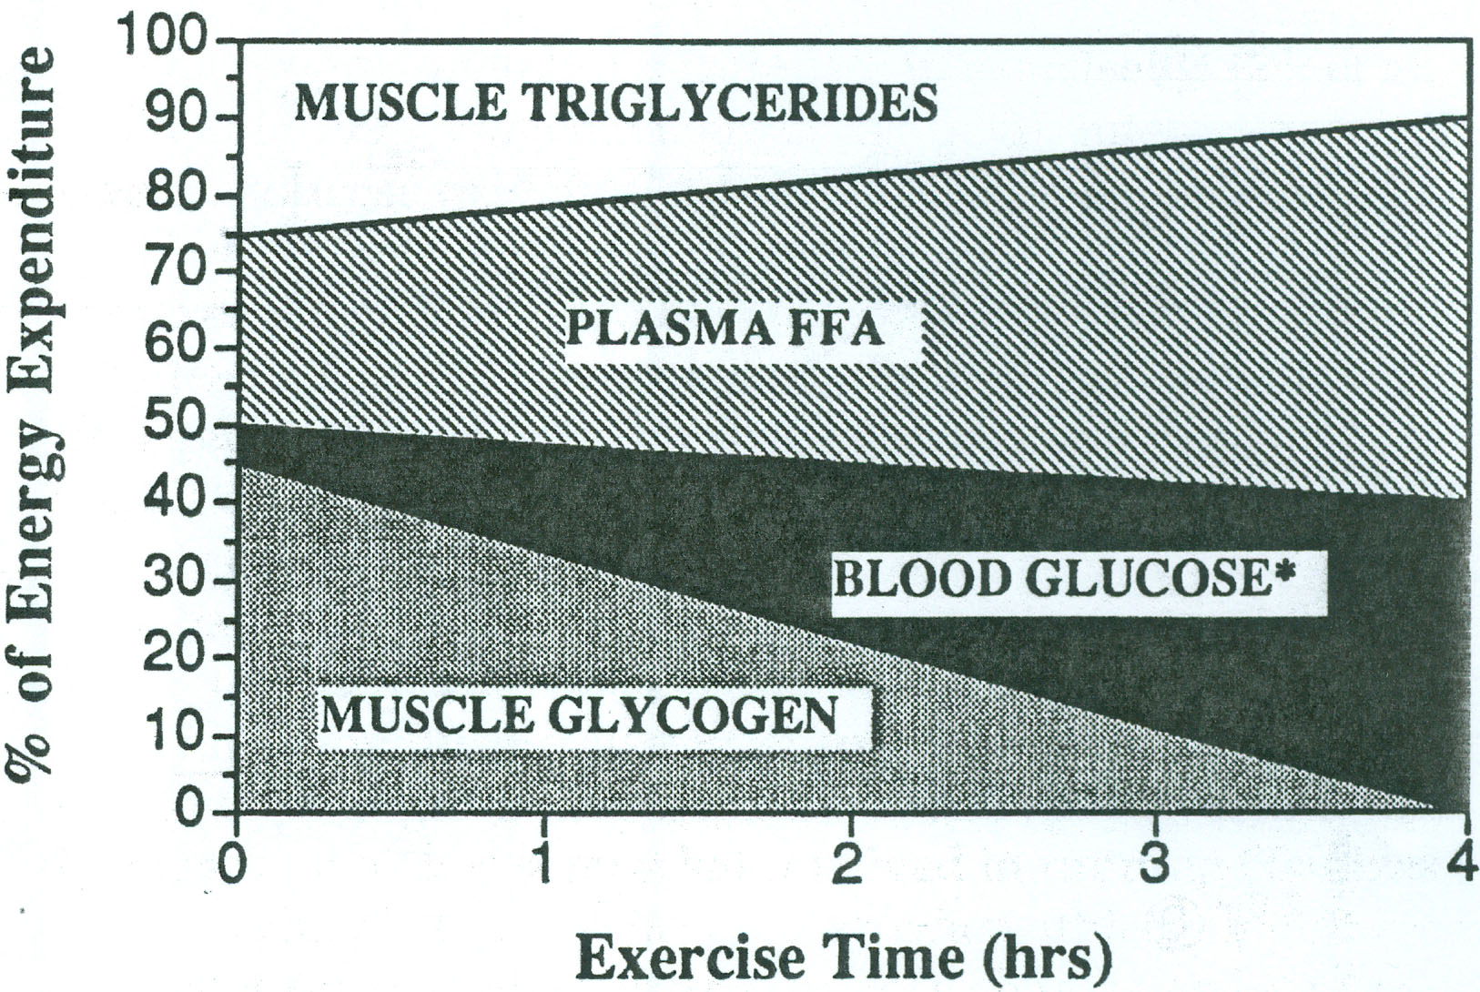
UTILIZACIÓN RELATIVA DE LOS PRINCIPALES CUATRO SUSTRATOS:
DURANTE UN EJERCICIO PROLONGADO: 65-75% del VO₂máx
NOTA. Reproducido de: “Fuels for Sports Performace,” por E. F. Coyle. En Optimizing Sports Performance. Perspectives in Exercise Science and Sports Medicine, Vol. 10. (p. 111), por D. R. Lamb, & R. Murray (Eds.), 1997, Carmel, IN: Cooper Publishing Group. Copyright 1997 por Cooper Publishing Group.

Slide 26
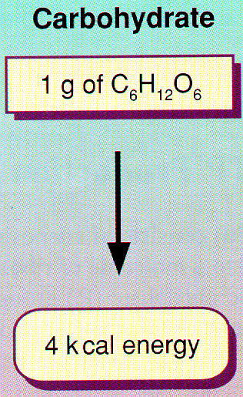

Slide 27
FUENTES ENERGÉTICAS
ENERGÍA
ALMACENADA
Glucógeno
Células Grasas
- Triglicéridos -
(Hígado, Músculos Esqueléticos)
(Adipositos,
Tejido Adiposo)
1,200 - 2,000
kcal Energía
70,000 - 75,000
kcal Energía

Slide 28
LOS COMBUSTIBLE METABÓLICOS PARA EL EJERCICIO
Los Hidratos de Carbono
Estructura Química:
Átomos de: Carbono, Hidrógeno
y Oxígeno (CHO)
Función más Importante:
Provee Energía: 4 kcal de Energía por cada
Gramo de Hidratos de Carbono
Tipos/Clasificación:
Monosacáridos: 4 Azúcares Simples
Disacáridos: Dos Monosacáridos
Polisacáridos: Hidratos de Carbono Complejos

Slide 29
LOS COMBUSTIBLE METABÓLICOS
PARA EL EJERCICIO
Los Hidratos de Carbono
*Tipos/Clasificación *
Monosacáridos
(Azúcares Simples)
Glucosa
(en Sangre)
Fructosa
(Frutas, Miel
de Abeja)
Galactosa
(en Glándulas
Mamarias)

Slide 30
LOS COMBUSTIBLE METABÓLICOS
PARA EL EJERCICIO
Los Hidratos de Carbono
*Tipos/Clasificación *
Disacáridos
(Dos Mososacáridos)
Sucrosa/Sacarosa
(Caña de Azúcar))
Maltosa
(Digestión CHO)
Lactosa
(Leche)

Slide 31
LOS COMBUSTIBLE METABÓLICOS
PARA EL EJERCICIO
Los Hidratos de Carbono
*Tipos/Clasificación *
Polisacáridos
(Hidratos de Carbono Complejos)
Almidones
(Granos, Tubérculos)
Glucógeno
(Reservas de Energía en Músculos e Hígado)
Celulosa
(Fibra)

Slide 32
HIDRATOS DE CARBONO
(GLÚCIDOS)
HIDRATOS DE CARBONO
(C₆H₁₂O₂) (4 kcal/g)
Tipos
Polisacáridos/Complejos
Monosacáridos/Simples
Glucógeno
(Reservas)
Glucosa
Hígado
(Hepático)
Músculos Esqueletales
(Muscular)
Transportada
en la
Sangre
2,000 kcal
Energía Rápida Deportes de Tolerancia
(Actividad Muscular Intensa)

Slide 33
LOS COMBUSTIBLE METABÓLICOS PARA EL EJERCICIO
Los Hidratos de Carbono: Tipos/Clasificación
Polisacáridos – Glucógeno - Importancia:
Ejercicio Prolongado
Ejercicio
Glucógeno
Glucogenólisis
Recuperación
Glucosa
Dieta Alta en Hidratos de Carbono
Fuente de Energía
Reservas de Glucógeno
Contracción Muscular

Slide 34
HIDRATOS DE CARBONO
* SUSTRATOS METABÓLICOS *
CHO
Hidratos de Carbono

Slide 35
HIDRATOS DE CARBONO
* SUSTRATOS METABÓLICOS *
AZÚCARES
Monosacáridos
Y
Disacáridos
NOTA. Tomado de: “Components of nutritional biochemistry: carbs and lipids,” Por S. S. Sripathi, 2019. En Biochemistry in nutrition. 2da. ed., (p. 342), por P. Pandey & S. Sanjeevi (Eds.), 2019, Canada: Arcler Press. Copyright 2019 Arcler Press.

Slide 36
HIDRATOS DE CARBONO
* SUSTRATOS METABÓLICOS *
GLUCOSA
Azúcar simple (monosacárido),
hallada en las frutas,
la cual representa la
fuente de energía principal
para el organismo humano,
presente en la sangre
NOTA. Adaptado de: Mosby’s medical dictionary. 10ma. ed.; (p. 772), por Mosby, 2017, St. Louis, MO: Elsevier Inc. Copyright 2017 por Elsevier Inc.

Slide 37
HIDRATOS DE CARBONO
* SUSTRATOS METABÓLICOS *
GLUCÓGENO
CHO complejo (polisacárido), el cual
representa el estado químico en que se
almacenan los CHO
en el organismo humano,
presente como reservas de energía en los
músculos esqueléticos, hígado
y, en menor cantidad, en los riñones y encéfalo
NOTA. Adaptado de: Mosby’s medical dictionary. 10ma. ed.; (p. 775), por Mosby, 2017, St. Louis, MO: Elsevier Inc. Copyright 2017 por Elsevier Inc.

Slide 38
HIDRATOS DE CARBONO
* PROCESOS BIOQUÍMICOS *
GLUCOGÉNESIS
La
conversión de glucosa
a
glucógeno
NOTA. Tomado de: A quick guide for clinical biochemistry. (p. 100), por M. Essa (Ed.), 2019, New York: Nova Science Publishers, Inc. Copyright 2019 por Nova Science Publishers, Inc.

Slide 39
HIDRATOS DE CARBONO
* PROCESOS BIOQUÍMICOS *
GLUCONEOGÉNESIS
La formación de glucosa de
fuentes no asociados a los
hidratos de carbono,
como lo son los
aminoácidos, glicerol o lactato
NOTA. Tomado de: A quick guide for clinical biochemistry. (p. 100), por M. Essa (Ed.), 2019, New York: Nova Science Publishers, Inc. Copyright 2019 por Nova Science Publishers, Inc.

Slide 40
HIDRATOS DE CARBONO
* PROCESOS BIOQUÍMICOS *
GLUCOGÉNICO
Aminoácidos
que contribuyen a la
gluconeogénesis
NOTA. Adaptado de: Biochemistry. Vol. 1 (p. 511), por J. T.Tansey, 2019, Hoboken, NJ: John Wiley & Sons, Inc. Copyright 2019 por John Wiley & Sons, Inc.

Slide 41
HIDRATOS DE CARBONO
* PROCESOS BIOQUÍMICOS *
CICLO DE GLUCOSA-ALANINA
Vía metabólica donde la alanina del músculo
se usa para transportar grupos amino al hígado.
En el hígado, los grupos de amino
se desintoxican a través del ciclo de la urea
y los esqueletos de carbono se utilizan en la gluconeogénesis
NOTA. Adaptado de: Biochemistry. Vol. 1 (p. 511), por J. T.Tansey, 2019, Hoboken, NJ: John Wiley & Sons, Inc. Copyright 2019 por John Wiley & Sons, Inc.

Slide 42
HIDRATOS DE CARBONO
* PROCESOS BIOQUÍMICOS *
LANZADERA DE GLUCOSA-ALANINA
Nombre del proceso metabólico a través del cual los desechos nitrogenados generados en el músculo
se transfieren a piruvato, lo cual genera alanina.
La alanina, a su vez, se transporta al hígado donde se desamina y el piruvato probablemente se usa en la
gluconeogénesis
NOTA. Adaptado de: Biochemistry. Vol. 1 (p. 511), por J. T.Tansey, 2019, Hoboken, NJ: John Wiley & Sons, Inc. Copyright 2019 por John Wiley & Sons, Inc.

Slide 43
HIDRATOS DE CARBONO
* PROCESOS BIOQUÍMICOS *
GLUCOGENÓLISIS
El degradamiento del glucógeno
a glucosa
u otros
productos intermediarios
NOTA. Tomado de: A quick guide for clinical biochemistry. (p. 100), por M. Essa (Ed.), 2019, New York: Nova Science Publishers, Inc. Copyright 2019 por Nova Science Publishers, Inc.

Slide 44
HIDRATOS DE CARBONO
* PROCESOS BIOQUÍMICOS *
GLUCÓLISIS
La conversión de glucosa
u otras hexosas
a lactato
o piruvato
NOTA. Tomado de: A quick guide for clinical biochemistry. (p. 100), por M. Essa (Ed.), 2019, New York: Nova Science Publishers, Inc. Copyright 2019 por Nova Science Publishers, Inc.

Slide 45
HIDRATOS DE CARBONO
* PROCESOS HORMONALES *
GLUCAGON
Hormona polipeptídica, producida
por las células alfa pancreáticas en
los islotes de Langerhans,
que estimula la
conversión de glucógeno en glucosa
en el hígado
NOTA. Tomado de: Mosby’s medical dictionary. 10ma. ed.; (p. 771), por Mosby, 2017, St. Louis, MO: Elsevier Inc. Copyright 2017 por Elsevier Inc.

Slide 46
HIDRATOS DE CARBONO
* ESTADOS HEMATOLÓGICOS *
GLUCEMIA
Presencia, o
los niveles de
glucosa
en la
sangre
NOTA. Adaptado de: Diccionario médico. 10ma. ed.; (p. 239), por Salvat, 1974, Barcelona, España: Salvat Editores, S. A. Copyright 1974 por Salvat Editores, S. A.

Slide 47
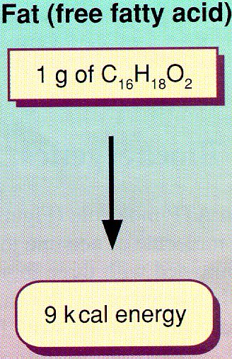

Slide 48
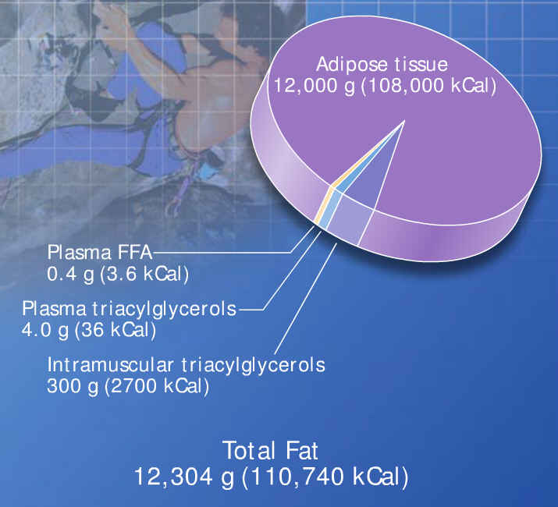
LÍPIDOS - CONTENIDO ENERGÉTICO EN EL CUERPO
DISTRIBUCIÓN DE LOS ALMACENES DE GRASA
NOTA. Reproducido de: Sports and Exercise Nutrition. 7th. ed.; (p. 27), por W. D. McArdle, F. I. Katch, & V. I. Katch, 2010, Philadelphia: Lippincott Williams & Wilkins. Copyright 2010 por Lippincott Williams & Wilkins, a Wolters Kluwer business.

Slide 49
LOS COMBUSTIBLE METABÓLICOS PARA EL EJERCICIO
Las Grasas
Característica:
No son Solubles en Agua
Función más Importante:
Provee Energía: 9 kcal de Energía por cada
Gramo de Grasa
Tipos/Clasificación:
Simples/Neutras: Triglicéridos
Compuestas:
  Fosfolípidos,
  Lipoproteínas
Derivadas: Colesterol

Slide 50
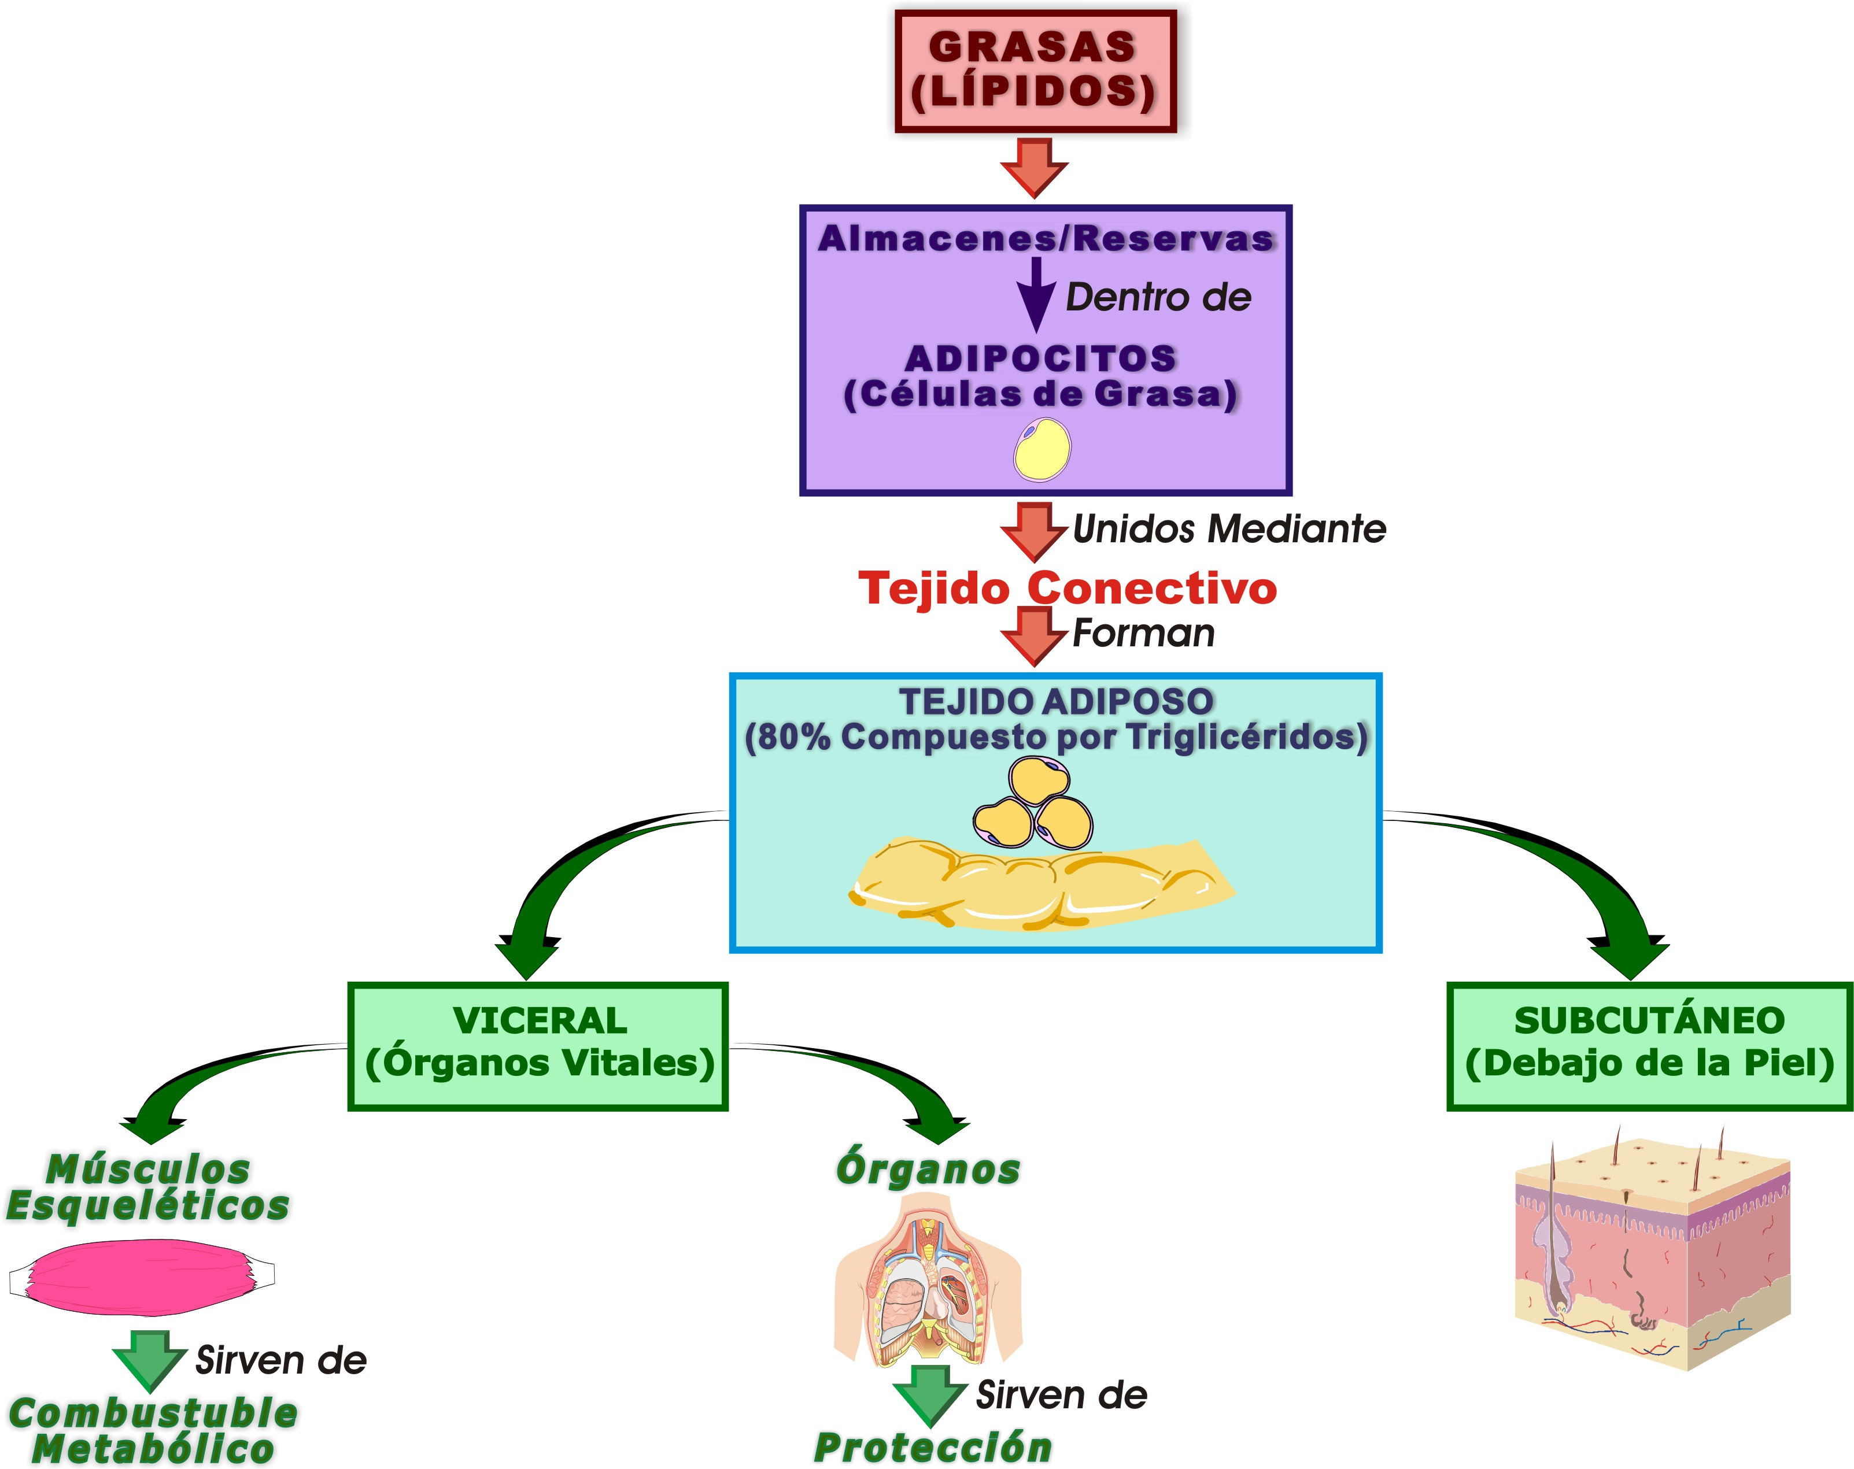

Slide 51
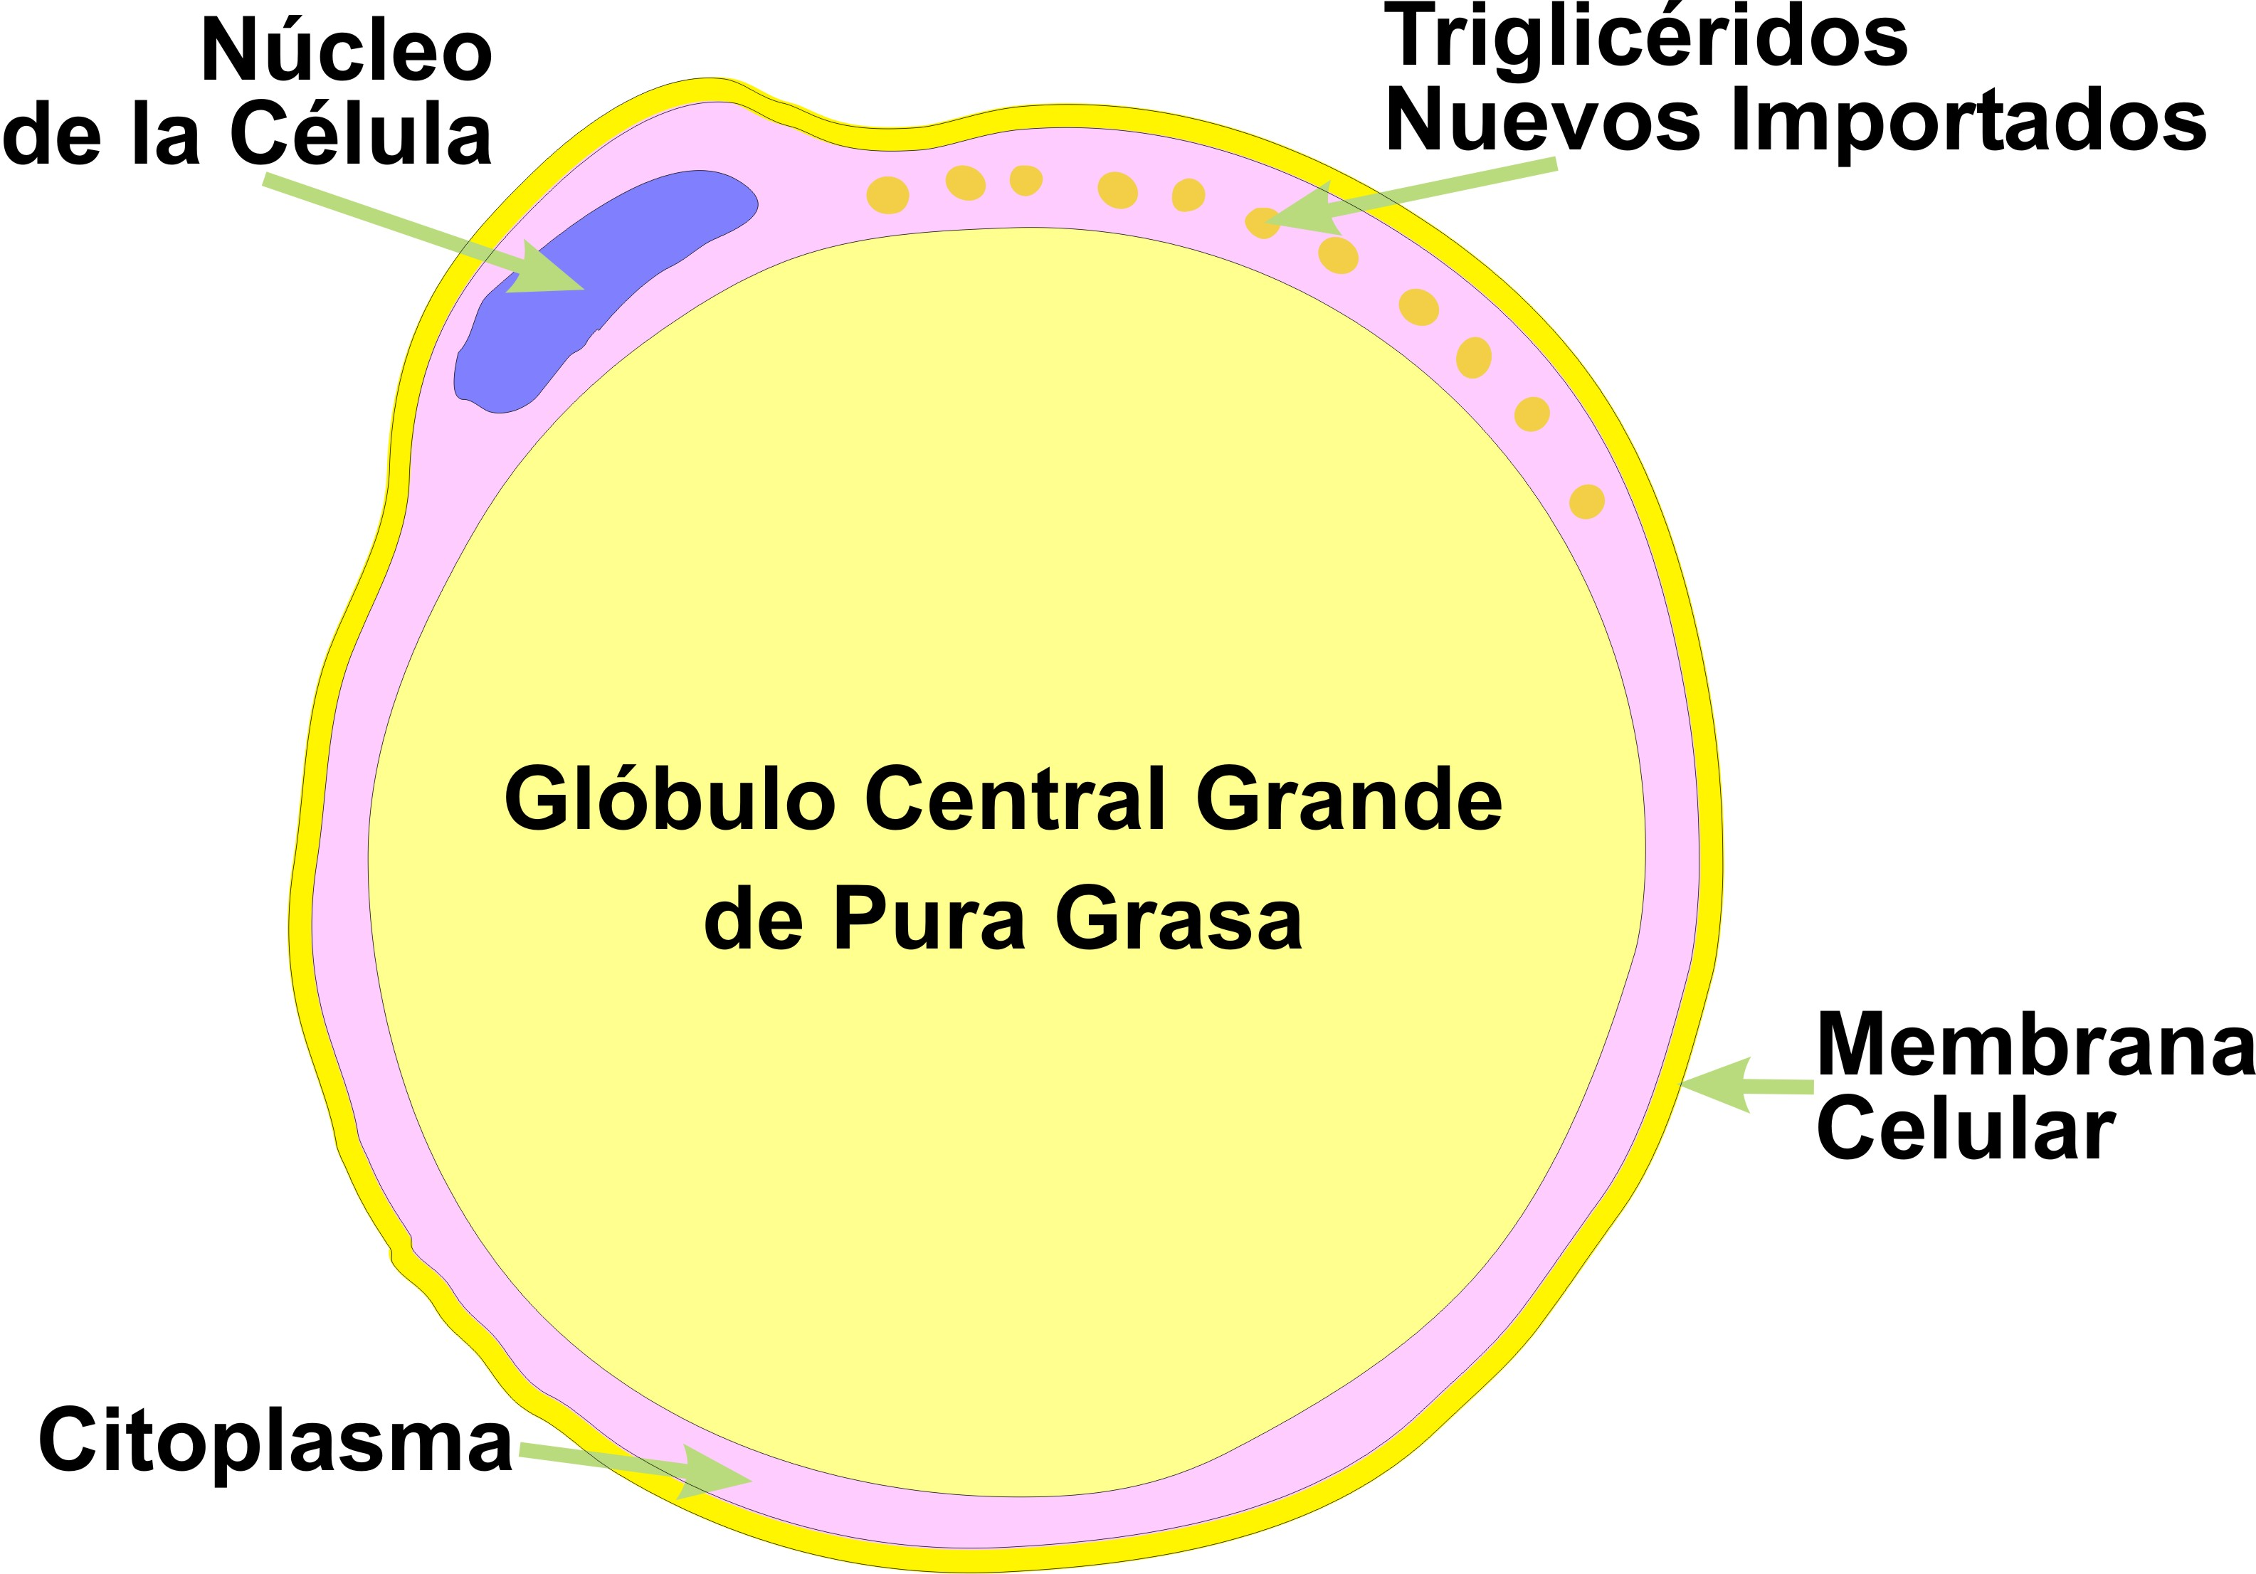
LÍPIDOS - RESERVAS EN EL CUERPO
EL ADIPOSITO HUMANO: Célula de Grasa
NOTA: Adaptado de: Sports and Fitness Nutrition. (p. 173), por R. E. C., Wildman & B. S., Millar, 2004, Belmont, CA: Wadsworth/Thomson Learning. Copyright 2004 por Wadsworth, a division of Thomson Learning, Inc.

Slide 52
GRASAS O LÍPIDOS
GRASAS
Tipos
Triglicéridos
Colesterol
Fosfolípidos

Slide 53
LOS COMBUSTIBLE METABÓLICOS
PARA EL EJERCICIO
Las Grasas
*Tipos/Clasificación *
Compuestas
Fosfolípidos:
Lipoproteínas
(Medio del Transportar
Grasas en la sangre)
Membrana Celular
LDL
HDL

Slide 54
LOS COMBUSTIBLE METABÓLICOS PARA EL EJERCICIO
Las Grasas:
*Tipos/Clasificación *
* Simples/Neutras *
Trigicéridos
(3 Moléculas de Ácidos Grasos + 1 Molécula de Glicerol)
Es la Foma en que
se Almacena la Grasa
Al
Degradarse
En
Glicerol
Ácidos Grasos Libres
Pueden ser Utilizados como
Sustratos de Energía

Slide 55
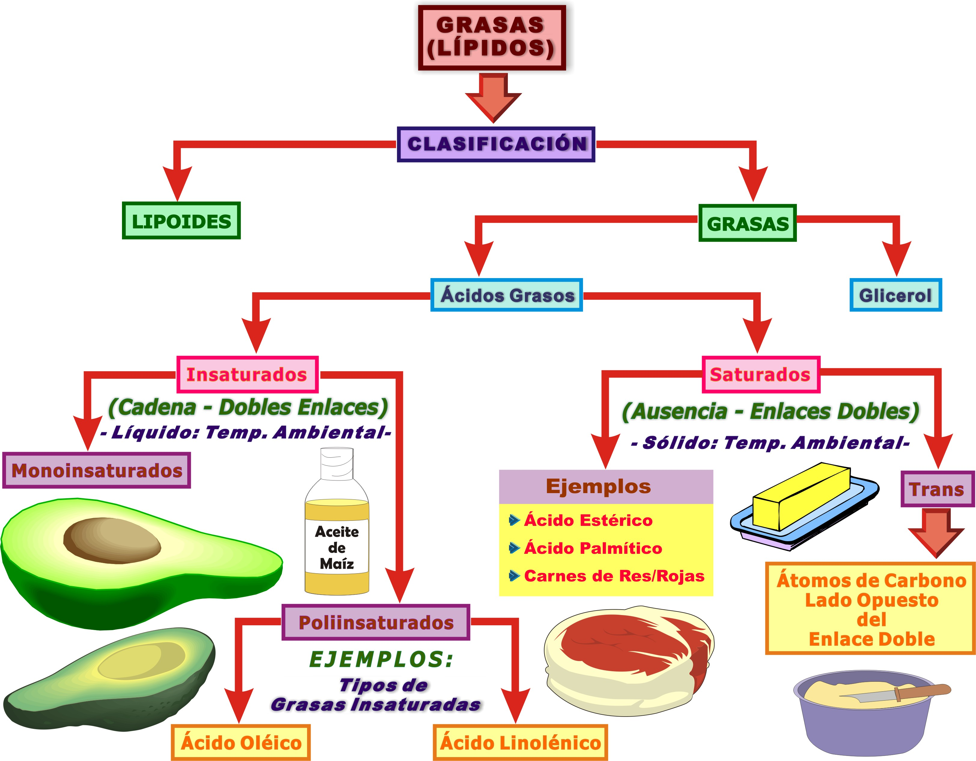

Slide 56
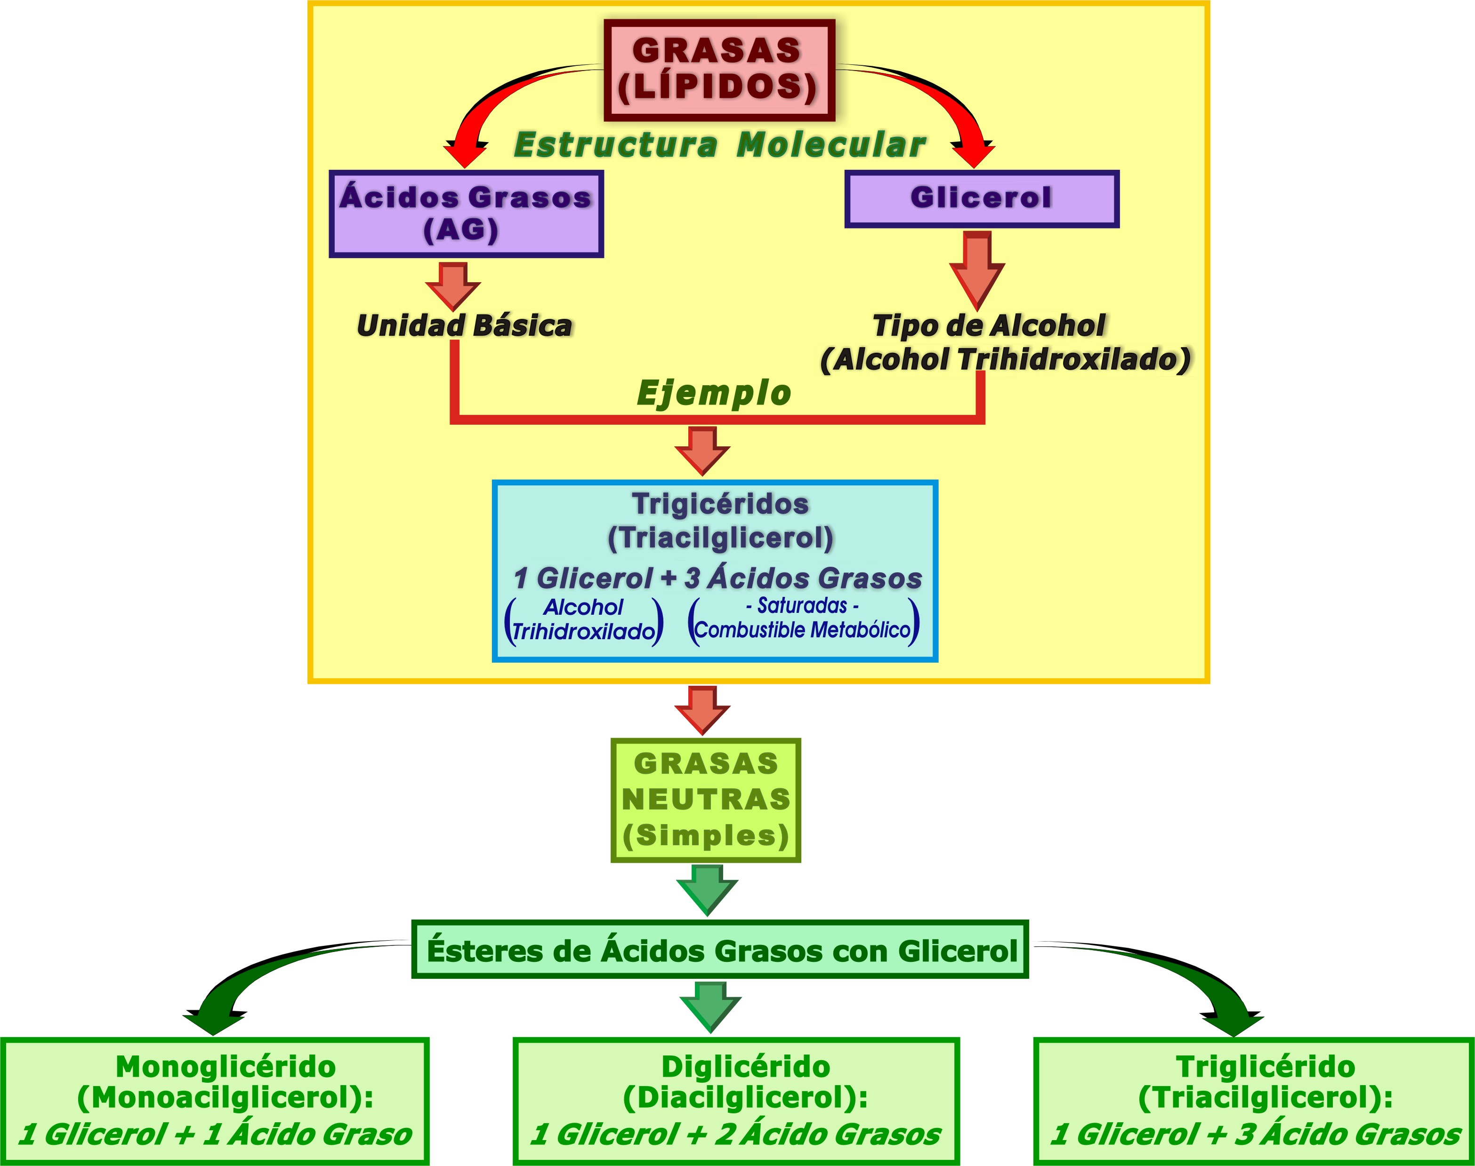

Slide 57
GRASAS O LÍPIDOS
* PROCESOS BIOQUÍMICOS *
LIPÓLISIS
La hidrólisis
de los
lípidos
NOTA. Tomado de: Dictionary of biochemistry and molecular biology. 2da. ed.; (p. 276), por J. Stenesh, 1989, Hoboken, NJ: John Wiley & Sons, Inc. Copyright 1989 por John Wiley & Sons, Inc.

Slide 58
GRASAS O LÍPIDOS
* PROCESOS BIOQUÍMICOS *
LIPASA
Enzima
que cataliza la
hidrólisis de las
grasas en
glicerol y ácidos grasos
NOTA. Tomado de: Dictionary of biochemistry and molecular biology. 2da. ed.; (p. 275), por J. Stenesh, 1989, Hoboken, NJ: John Wiley & Sons, Inc. Copyright 1989 por John Wiley & Sons, Inc.

Slide 59
SISTEMA OXIDACIÓN DE LAS GRASAS
(BETAOXIDACIÓN)
ÁCIDOS GRASOS LIBRES
(AGL)
Poseen más Carbono (C)
(que los CHO)
Oxidación
Formación de
Acetil CoA
Requieren más O₂
(por cada mol de AGL)
Producción Neta/Total de
Energía (ATP)
(que los CHO)
Ejemplo
Grasas
(1 mol)
CHO
(1 mol)
5.6 mol ATP/1 mol O₂
6.3 mol ATP/1 mol O₂
Limitación para el
Sistema de Transporte de O₂
Deportes de Intensidad Elevada
Combustible Preferido
CHO

Slide 60
GRASAS O LÍPIDOS
GRASAS
(C₁₆H₁₈O₂)
(9 kcal/g; 70,000 kcal Energía Acumulada)
Menos Accesible
por el
Metabolismo
Muy Lento
Ritmo de Liberación
No Satisface Demandas
Actividad Muscular Intensa
Triglicéridos
(Almacenes)
Degradan
(1) Glicerol
(3) Ácidos Grasos Libras
(AGL)
Forma
ATP

Slide 61
SISTEMA OXIDACIÓN DE LAS GRASAS
(BETAOXIDACIÓN)
TRIGLICÉRIDOS
(Reservas de Grasas)
(LIPASA)
Lipólisis
Glicerol
AGL
Sangre
Fibras Musculoesqueletales
Mitocondrias
Betaoxidación
(Catabolismo Enzimático de los AGL)
(Cadena de Carbono Dividida en)
Unidades 2-Carbono
Separados de
Ácido Acético
(Convierte en)
Acetil CoA
CICLO DE KREBS
H⁺
CADENA DE TRANSPORTE DE ELECTRONES
(Productos)
ATP
H₂O
CO₂

Slide 62
TRIGLICÉRIDOS
(Almacenes de: Células Grasas en Fibras Esqueletales)
(Enzima: LIPASA)
Lipólisis
Degrada Trigicéridos en
1 Molécula: GLICEROL
3 Moléculas: ÁCIDOS GRASOS LIBRES (AGL)
(Transportados por)
Sangre
( Concentración de AGL)
(Entran por difusión a las)
Fibras Musculares
Mitocondrias
AGL Activados Enzimáticamente
con Energía del ATP
Catabolismo Enzimático de los
AGL
(Betaoxidación)
Ácido Acético
(Convierte en)
CICLO DE KREBS
Acetil CoA
H⁺
CADENA DE TRANSPORTE DE ELECTRONES
(Productos)
ATP
H₂O
CO₂

Slide 63
LOS COMBUSTIBLE METABÓLICOS PARA EL EJERCICIO
Las Proteínas
Estructura Química:
Aminoácidos: Subunidades de las Proteínas
Enlaces Pépticos: Uniones Químicas que Eslabonan a los
Aminoácidos
Funciones:
Componente Estructural de Diversos Tejidos, Enzimas,
Proteínas Sanguíneas, entre otras estructuras
Fuente Potencial de Energía: 4 kcal de Energía por cada
Gramo de Proteína
Tipos/Clasificación:
Esenciales (9): No Pueden ser Sintetizados por el Cuerpo
(se Obtiene de los Alimentos)
No Esenciales (11): Pueden Ser Sintetizados por el Cuerpo
(vía Alimentos y Aminoácidos
Esenciales)

Slide 64
PROTEÍNAS O PRÓTIDOS
PROTEÍNAS (4 kcal/g)
Fórmula General: Cn(H₂O)n
Conversiones
Tipos
(Estructural)
Gluconeogénesis
(Proteínas/Grasas
se convierten en
Glucosa)
Lipogénesis
(Proteínas se convierten en Grasas)
Unidades Básicas
de las
Proteínas
Deportes de Tolerancia/Prolongados
Proteínas Aportan
entre
5 y 10 % de Energía

Slide 65
LOS COMBUSTIBLE METABÓLICOS PARA EL EJERCICIO
Las Proteínas
Utilización de las Proteínas Como Sustratos
(Combustible Energético) Durante el Ejercicio:
Se Degradan las Proteínas en Aminoácidos:
El Aminoácido Alanina Puede Ser Convertido en
Glucógeno en el Hígado:
Luego, El Glucógeno se Degrada en Glucosa y se
Transporta hacia los Músculo Activos
Muchos Aminoácidos (i.e., Isoleucina, Alanina,
Leucina, Valina, etc) Pueden ser Convertidos en
Intermediarios Metabólicos (i.e., Compuestos que
Directamente Participan en la Bioenergética) Para
las Células Musculares y Directamente Contribuir
como Combustible en la Vías Metabólicas.

Slide 66
METABOLISMO DE LAS PROTEÍNAS
(DEAMINACIÓN)
PROTEÍNAS
Deaminación/Catabolismo
N₂
(Alanina)
Aminoácidos
(Leucina)
(Convertida en)
Convierten en Glucosa
(Gluconeogénesis)
Convierten en
Productos Intermedios
Urea
Excretada por la
Orina
Ácido
Pirúvico
Acetil CoA
Require ATP
(se Gasta Energía)
Entran en el
Proceso Oxidativo
Aporte de Energía (ATP)
5% - 10% del
Total de Energía Consumida
No se Considera Significativo
el Metabolismo de las Proteínas

Slide 67
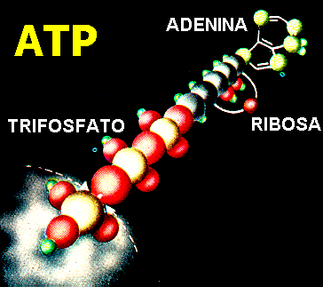

Slide 68
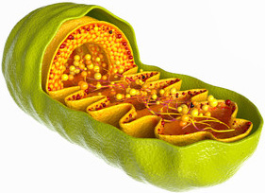
ADENOSINA DE TRIFOSFATO
(ATP)
Estructura:
ADENOSINA:
Una Porción: Adenina
Una Porción: Ribosa
FOSFATOS:
Tres: Fosfatos:
Unidos vía Enlaces Químicos de Alta Energía

Slide 69
FOSFATOS DE ALTA ENERGÍA
Adenosina de Trifosfato
(ATP)
Formación/Síntesis Estructural:
Adenosina de Difosfato (ADP)
Requiere Energía
(Reacción Endergónica)
+
Fosfato Inorgánico (Pi)
Adenosina de Trifosfato (ATP)
Energía
Vía Reacción Acoplada
ADP + Pi
ATP

Slide 70
ADENOSINA DE TRIFOSFATO
(ATP)
Hidrólisis
Difosfato de Adenosina
(ADP)
Fosfato Inorgánica
(Pi)
Energía Biológica Útil
Contracción Muscular
Transmisión
Nerviosa
Secreción Hormonal
ATP⁴⁻
ADP³- + HPO₄²⁻ + H⁺

Slide 71
ADENOSINA DE TRIFOSFATO (ATP)
Mecanismo por el cual Libera Energía
(Catabolismo: Reacción Exergónica):
La Enzima ATPase Degrada el Enlace Químico
Que Almacena Energía
Entre
ADP y Pi
Se Libera Energía Útil
Para Generar Trabajo
(i.e., Contracción Muscular)
ATP + Pi
ATPase
ADP + Pi + Energía
(Reactivo)
(Productos)
(Energía Libre
Biológicamente Libre
Útil)

Slide 72
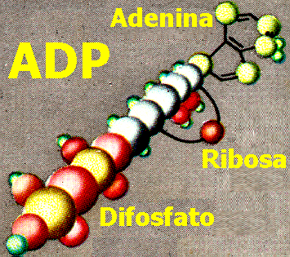

Slide 73
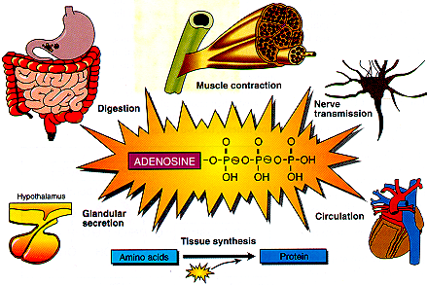
FUENTE DE ENERGÍA PARA EL CUERPO:
ADENOSINA DE TRIFOSFATO: ATP

Slide 74
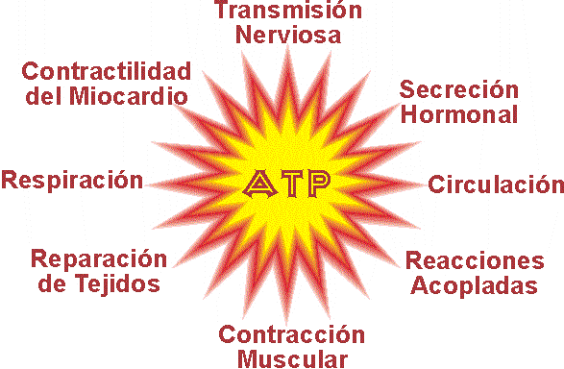
FUENTE DE ENERGÍA PARA EL CUERPO:
ADENOSINA DE TRIFOSFATO: ATP

Slide 76
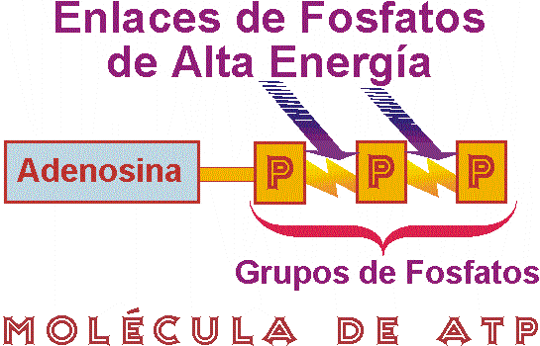

Slide 77
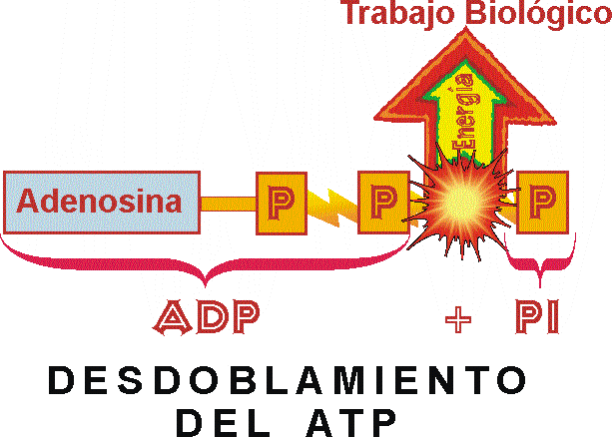

Slide 78
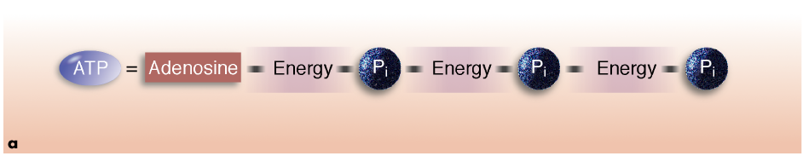
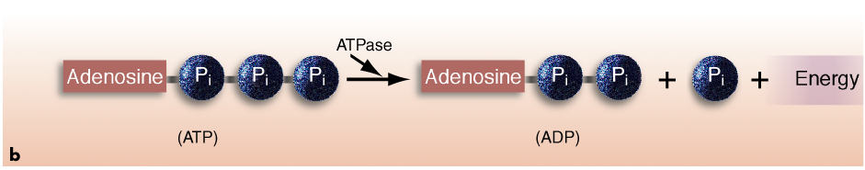
FUENTES ENERGÉTICAS:
ATP:
ADENOSINA DE TRIFOSFATO
* ESTRUCTURA MOLECULAR *

Slide 79
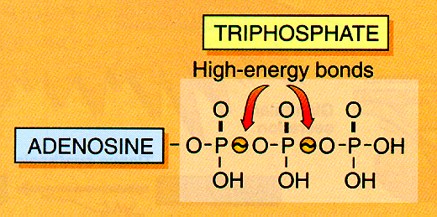
FUENTES ENERGÉTICAS: ATP
ADENOSINA DE TRIFOSFATO
* ESTRUCTURA MOLECULAR *

Slide 80
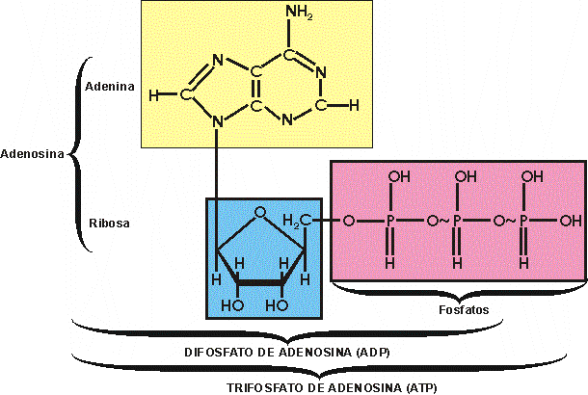

Slide 81
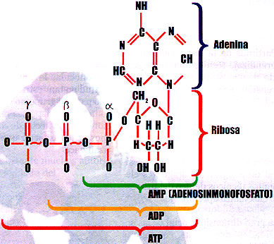

Slide 82
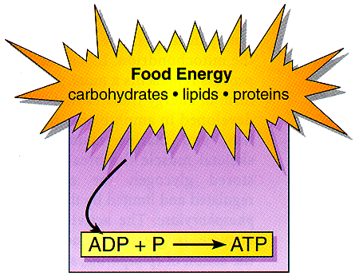

Slide 83
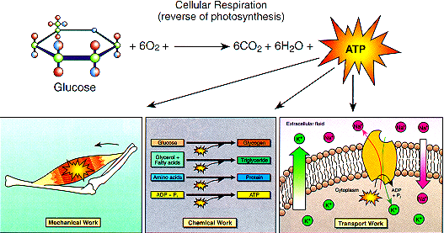

Slide 84
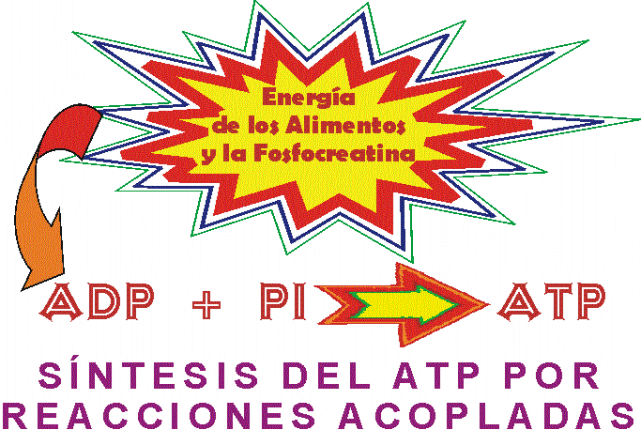

Slide 85
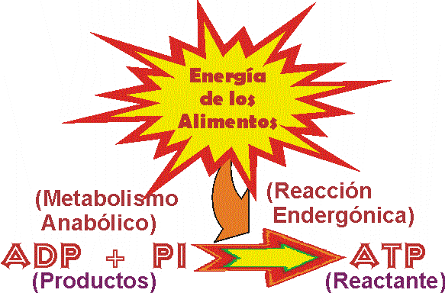

Slide 86
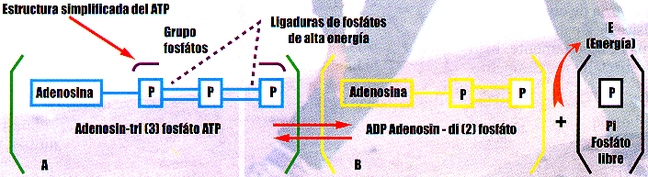
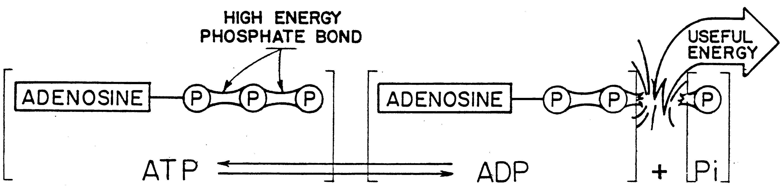

Slide 87
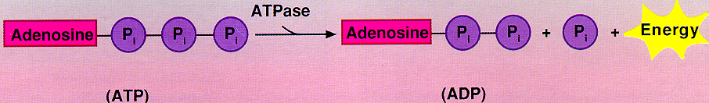

Slide 88
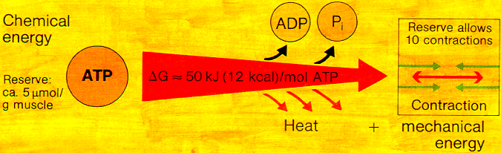

Slide 89
DEGRADACIÓN EXERGÓNICA DEL ATP
ATPase
Energía Libre
(7-12 Kcal)
Productos
(ADP + Pi)

Slide 90
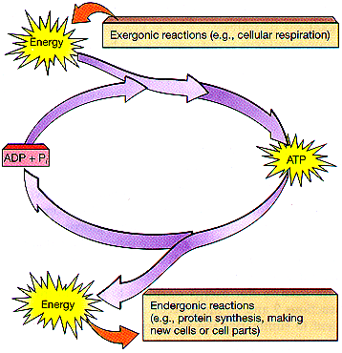

Slide 91
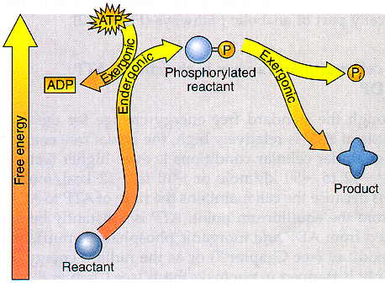

Slide 92
FUENTES DE ENERGÍA: ATP
Metabolismo Anaeróbico:
  El Sistema ATP-PCr (Fosfágeno)
  Glucólisis Anaeróbica
  (El Sistema de Ácido Láctico)
Metabolismo Aeróbico
(Sistema de Oxígeno):
  Glucólisis Aeróbica
  El Ciclo de Krebs (Ciclo de Ácido Cítrico)
  El Sistema (o Cadena) de Transporte Electrónico (Fosforilación Oxidativa)

Slide 93
FUENTES ENERGÉTICAS
FUENTES DE ATP
ANAERÓBICO
AERÓBICA
(Sistema de Oxígeno)
Sistema de
ATP-PCr
(Fosfágeno)
Glucólisis
Anaeróbica
Glucólisis Aeróbica
Ciclo de Krebs
Sistema de Transporte Electrónico

Slide 94
FUENTES ENERGÉTICAS
METABOLISMO CELULAR:
VÍAS METABÓLISAS DE ATP
PRODUCCIÓN OXIDATIVA DE ATP
1. Glucólisis Aeróbica—citoplasma o sarcoplama muscular
2. Ciclo de Krebs—mitocondria
3. Cadena de transporte de electrones—mitocondria

Slide 95
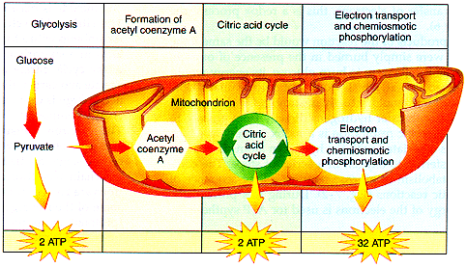
FUENTES ENERGÉTICAS: ATP
* VÍAS: METABÓLICAS *

Slide 96
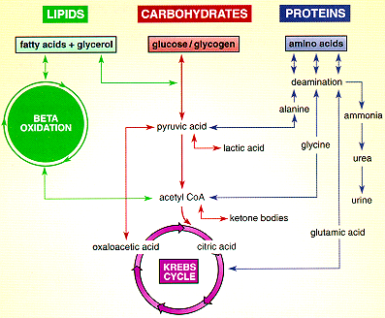

Slide 97
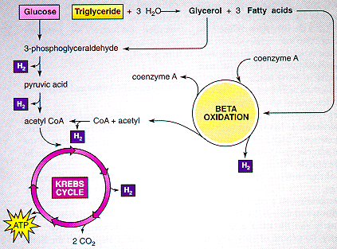

Slide 98
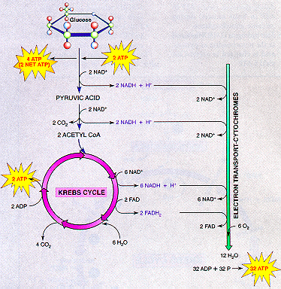

Slide 99
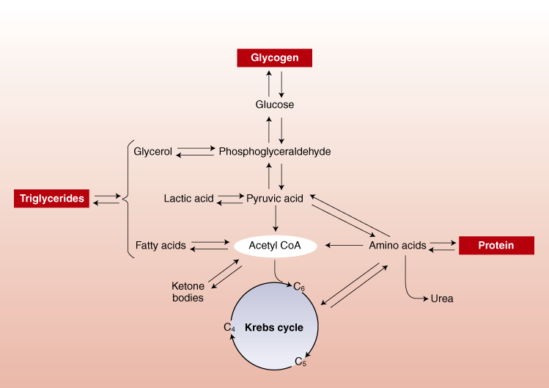
FUENTES ENERGÉTICAS: ATP
* VÍAS: METABÓLICAS *

Slide 100
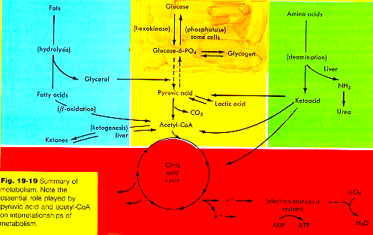
FUENTES ENERGÉTICAS: ATP
* VÍAS: METABÓLICAS *

Slide 101
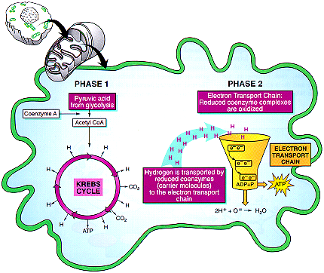

Slide 102
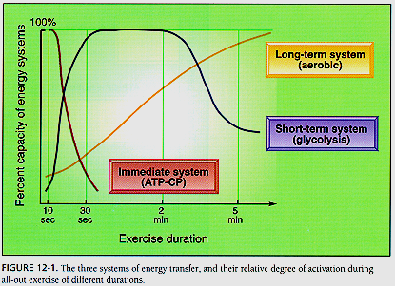

Slide 103
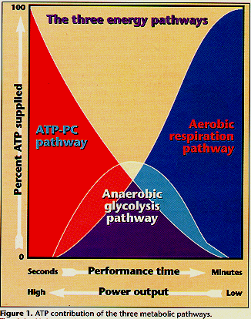

Slide 104
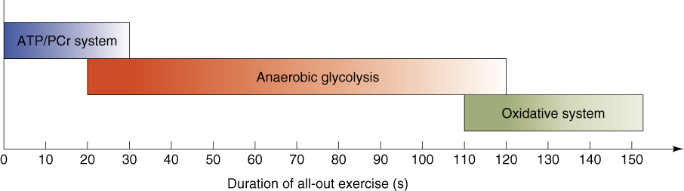
INTERACCIÓN DE LOS SISTEMAS ENERGÉTICOS ILUSTRANDO EL SISTEMA ENERGÉTICO PREDOMINANTE

Slide 105
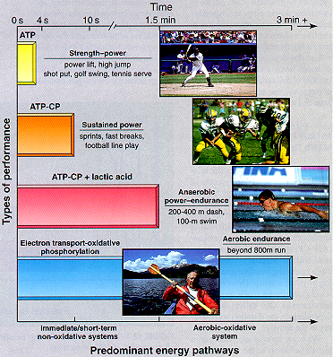

Slide 106
Consumo de ALIMENTOS
(CHO, Grasas, PRO)
Célula
Metabolismo
Anaeróbico
(Sin Oxígeno
No Oxidativo)
Aeróbico
(Con Oxígeno, Oxidativo)
Glucólisis
Aeróbica
Ciclo de Krebs
(Ciclo de Ácido Cítrico)
Cadena de
Transporte
Electrónico
ATP-PCr
Glucólisis
Anaeróbica
(Fosfagénico)
Combustibles Metabólicos/Sustratos/Sustancias Nutricias/Nutrimentos
[Fosfocreatina (PCr), Glucosa, Glucógeno, Ácidos Grasos Libres, Aminoácidos]
Reacciones Acopladas
Fosforilación
(Almacenaje de Energía formando ATP a partir de otras fuentes Químicas)
Reacción Acoplada
(Une/Forma/Sintetiza (Anabolismo/Endergónico)
ATPasa
(ADP + Pi + Energía ATP)
(Catabolismo)
(COMIDA: CHO, Grasas, PRO
(Se Crea ATP)
ATP
[Adenina + Ribosa + Tres Fosfatos (Pi)]
(Rompe/Degrada (Catabolismo/Exergónico)
ATPasa
(ADP + Pi + Energía ATP)
(también se puede)
Energía Libre
Reciclar para
formar ATP
(Ejemplo)
Trabajo Biológico
Contracción Muscular

Slide 107
FUENTES DE ATP
PRODUCCIÓN ANAERÓBICA
Sistema de ATP-PCr
(Fosfágeno)
Glucólisis Anaeróbica
Degradación de
Glucosa o Glucógeno
Fosfocreatina (PC)
Donación de Pi + Energía
Producto
+
2 Mol Ácido Pirúvico
ADP
Ausencia de Oxígeno
ATP
2 Mol Ácido Láctico
Energía
(Reacciones Acopladas)
Creatina
Fosfocinasa
PC + ADP
ATP + C
Energía + Pi ADP
ATP
Ganancia Energético
2 Mol ATP
2 Mol Ácido Láctico

Slide 108
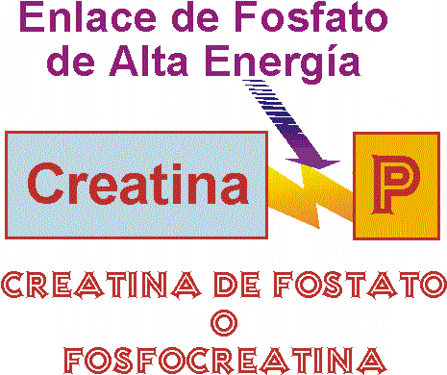

Slide 109
SISTEMAS ENERGÉTICOS BÁSICOS
VÍA ANAERÓBICA DEL ATP:
ATP-PCr
SISTEMA DE ATP-PCr
(FOSFÁGENO/FOSFAGÉNICO)
(3 - 15 seg.)
Alimentos
(CHO, Grasas, PRO)
(Catabolismo- Libera ENERGÍA para:)
(Unir/Formar/Sintetizar (Anabolismo/Endergónico)
Reacción Acoplada
CK
(Creatina + Pi + Energía PCr)
Fosfocreatina (PCr)
(Catabolismo)
Forma
(Anabolismo)
ATP
(Catabolismo)
Contracción
Muscular
Energía Libre

Slide 110
SISTEMA DE: ATP-PCr
ACTIVIDAD MUSCULAR INTENSA/EXPLOSIVA (ANAERÓBICA)
(Ej: Eventos de Velocidad, Salto a lo Alto)
Primeros pocos Segundos
(3 a 15 segundos)
Fosfocreatina (PCr)
(Catabolismo)
Creatinacinasa (CK)
[ PCr Pi + Creatina + Energía ]
Utilizada para Restaurar el ATP
ATPasa
[ ADP + Pi + Energía ATP ]
Energía Libre
Trabajo Biológico
(Ej: Contracción Muscular, Deportes Vigorosos de 3 - 15 Segundos)

Slide 111
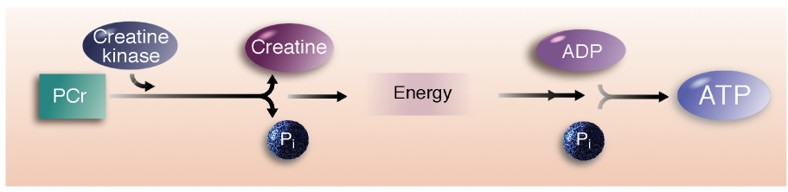
RESTAURACIÓN DEL ATP:
ENERGÍA DERIVADA DE LA PCr

Slide 112
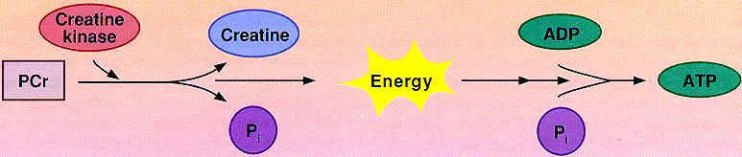
RESTAURACIÓN DEL ATP:
ENERGÍA DERIVADA DE LA PCr

Slide 113
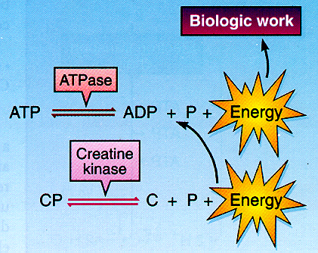

Slide 114
DEGRADAMIENTO Y SÍNTESIS DEL GLUCÓGENO
Glucólisis—Degradamiento de la glucosa; puede ser anaeróbica o aeróbica
Glucogénesis—Proceso mediante el cual el glucógeno es sintetizado de la glucosa para ser almacenado en el hígado
Glucogenólisis—Proceso mediante el cual el glucógeno es descompuesto en glucosa-1-fosfato para ser utilizado por los músculos

Slide 115
SISTEMA GLUCOLÍTICO
SISTEMA GLUCOLÍTICO
(GLUCÓLISIS ANAERÓBICA)
(1 - 3 minutos)
Alimentos (CHO)
Glucosa/Glucógeno
Glucólisis
(Descomposición/Lisis de la Glucosa
mediante Enzimas Glucolíticas)
Forma
(Vía Reacciones Acopladas)
ATP

Slide 116


Slide 117


Slide 119
Ejercicios de Intensidad Elevada (Anaeróbicos) (Ej: Velocidad – 100 m)
Primeros Minutos (1 - 3 minutos)
Alimentos (CHO)
(Se Digieren y Catabolizan)
Forma/Sintetiza (Anabolismo)
Glucosa-1-Fosfato
(Insulina)
Viaja por la
Sangre
(99%)
(Su
Catabolismo
Foma)
Glucogénesis
(Síntesis- Anabolismo - de Glucógeno)
Forma
ATP
Glucógeno Hepático (Hígado)
(Catabolismo
del ATP)
(cuando se necesita Energía)
(Glucagón)
Glucogenólisis
(Degradamiento- Catabolismo - del Glucógeno)
ATPasa
[ATP ADP + Pi + Energía]
(Forma)
(Anabolismo)
Glucosa-1-Fosfato
Glucosa-6-Fosfato
(Enzimas Aeróbicas)
(Anabolismo)
ATPasa
Reacciones
Acopladas
[ADP + Pi + Energía ATP]
Ácido Pirúvico
Sin O₂
Ácido Láctico
Ganancia Neta
1 Mol de Glucosa
1 Mol de Glucógeno
(Catabolizado)
(Catabolizado)
2 Moles de ATP
3 Moles de ATP

Slide 120
SISTEMA GLUCOLÍTICO
(GLUCÓLISIS ANAERÓBICA
(Catabolismo, forma:)
Glucosa-6-Fosfato
(Cataboliza, forma:)
Ácido Pirúvico
Ausencia de O₂
(Forma Desecho Metabólico:)
Ácido Láctico
Se Acumula en
Músculos Esqueletales
(Intramuscular)
Líquidos Corporales
(Ej: Sangre)
En un Evento de Velocidad (Ej: 100m - 800m)
Ácido Láctico
(25 mmol/kg)
(Causa)
Acidosis Metabólica
( pH; Acidificación)
Dificulta Función
Enzimática Glucolítica
Capacidad Combinar el
Calcio de las Fibras
Catabolismo Glucógeno
Impide la
Contracción Muscular
Disponibilidad de Energía
FATIGA

Slide 121
SISTEMA GLUCOLÍTICO
GLUCÓLISIS ANAERÓBICA
Ácido Láctico
(C₃H₆O₈)
(Disocia rápidamente)
Libera H⁺
Compuesto Restante se Une con
Na⁺ ó K⁺
(Forma)
Sal
(LACTATO)

Slide 122
EL SISTEMA OXIDATIVO
(METABOLISMO AERÓBICO)
FUENTES DE ATP
PRODUCCIÓN AERÓBICA
Ciclo de Krebs
(Ciclo del Ácido Cítrico o
Ciclo del Ácido Tricarboxílico)
Cadena del Transporte Electrónico y la
Fosforilación Oxidativa
Serie Cíclica de Reacciones Enzimáticamente Catalizadas que se Ejecutan mediante un Sistema Multienzimas

Slide 123
SISTEMA OXIDATIVO
1 Mol de Glucosa o AGL
Metabolismo
Energía Liberada
40 %
60 %
Capturada para Formar
ATP
Disipada como
Calor

Slide 124

CICLO DE KREBS

Slide 125
SISTEMA OXIDATIVO
SISTEMA OXIDATIVO
(METABOLISMO AERÓBICO)
(Con Oxígeno)
Respiración Celular
(presencia de O₂)
Catabolismo de
Sustratos/Combustibles
(CHO, Grasas y Proteínas)
Para Generar Energía (ATP)
(Método/Vía Principal Producción de Energía [ATP])
Eventos/Deportes de Tolerancia Cardiorrespiratoria/Aeróbica
(Ej: Carreras Pedestres de Larga Distancia)
Principalmente la
Oxidación de los
CHO
Mediante las
Vías Metabólicas
Glucólisis Aeróbica
(Citoplasma/Sarcoplasma)
Ciclo de Krebs
Cadena de Transporte de Electrones
Mitocondria

Slide 126
SISTEMA OXIDATIVO
CHO
Triglicéridos
Proteínas
(Glucólisis)
(Lipólisis)
(Deami-
nación
Ácido Pirúvico
AGL
Aminoácidos
Acetil CoA

Slide 127
SISTEMA OXIDATIVO
EVENTOS DE TOLERANCIA CARDIORRESPIRATORIA/AERÓBICA
Luego de 3 - 4 Minutos
(Se Activa)
SISTEMA OXIDATIVO
(Metabolismo Aeróbico)
(Respiración Celular)
Oxidación
(Con O₂)
Catabolismo de
CHO
Grasas
(Triglicéridos)
Proteínas
(Compuestas de: Aminoácidos)
Glucólisis Aeróbica
(Citoplasma/Sarcoplasma)
(Betaoxidación)
Deaminación
(Ácido Pirúvico)
Ácidos Grasos Libres (AGL)
Aminoácidos
(Acetil-CoA)
CICLO DE KREBS
Cadena de Transporte
de Electrones
Mitocondria
H₂O
CO₂
38 ó 39
Moles de ATP

Slide 128
SISTEMA OXIDATIVO
(METABOLISMO AERÓBICO)
Oxidación de los
CHO
(Glucosa-6-Fosfato)
GLUCÓLISIS AERÓBICA
(2 [Glucosa] a 3 [Glucógeno] moles de ATP)
Ácido Pirúvico
O₂ Presente
Acetil-CoA
(Acetil Coenzima A)
CICLO DE KREBS
(Ciclo de Ácido Cítrico)
Forma:
1 mol ATP (Glucosa)
2 moles ATP (Glucógeno)
Elimina
CO₂
H⁺
H⁺
(Vía Pulmones)
CADENA DE TRANSPORTE DE ELECTRONES
(Fosforilación Oxidativa)
O₂
H⁺
Forma:
33 moles ATP (Glucosa)
34 moles ATP (Glucógeno)
H₂O

Slide 129
SISTEMA OXIDATIVO
(METABOLISMO AERÓBICO)
GLUCÓLISIS AERÓBICA
CICLO DE KREBS
H⁺ H⁺
(Se combinan con: Coenzimas:)
Nicotinamida-Adenodinucleótida (NAD)
Flavoadenindinucleótida (FAD)
(Trasportan H⁺ hacia:)
CADENA DE TRANSPORTE DE ELECTRONES
(Fosforilación Oxidativa)
(Tales H⁺ + NAD y FAD)
Se Dividen en
Protrones y Electrones
H⁺ + O₂
Evita Acidificación
Forma Agua (H₂O)
Electrones Separados del
H⁺
Pasan por Serie de Reacciones
Energía para
Fosforilación de ADP ATP
(Fosforilación Oxidativa)

Slide 130

GLUCÓLISIS AERÓBICA Y LA
CADENA DE TRASNPORTE DE ELECTRÓNES

Slide 131


Slide 133


Slide 134
SISTEMA OXIDATIVO
(METABOLISMO AERÓBICO)
SISTEMA OXIDATIVO
(METABOLISMO AERÓBICO
Glucólisis
Aeróbica
Cadena de Transporte
de Electrones
Ciclo de Krebs
Producción Neta/Total de Energía (ATP)
a partir de
CHO
Glucógeno
39 Moléculas de ATP
Glucosa
38 Moléculas de ATP
(Usado para convertirse en)
(1 mol ATP
Glucosa-6-Fosfato)

Slide 135

CADENA DE TRANSPORTE ELECTRÓNCO
(FOSFORILACIÓN OXIDATIVA)

Slide 136

CADENA DE TRANSPORTE ELECTRÓNCO
(FOSFORILACIÓN OXIDATIVA)
¯

Slide 137
CADENA DE TRANSPORTE ELECTRÓNCO
(FOSFORILACIÓN OXIDATIVA)

Slide 138


Slide 139


Slide 140


